Slide 1







CHÀO MỪNG CÁC EM ĐẾN VỚI TIẾT
TOÁN LỚP 1
GIÁO VIÊN: PHAN THỊ HỒNG NHUNG

Slide 2


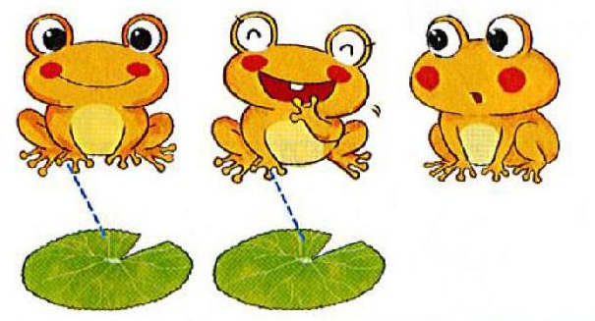
Số ếch nhiều hơn số lá.
Số lá ít hơn số ếch.

Slide 3
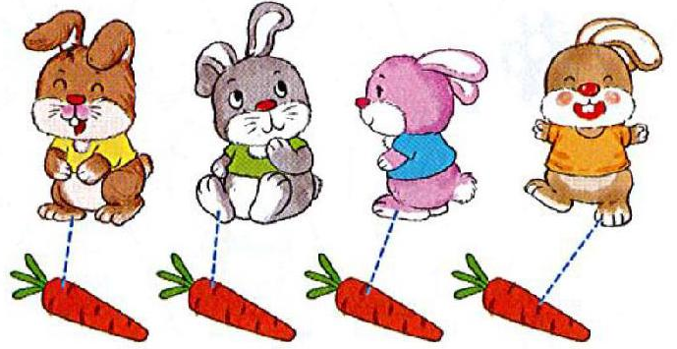
Số thỏ bằng số cà rốt.

Slide 4


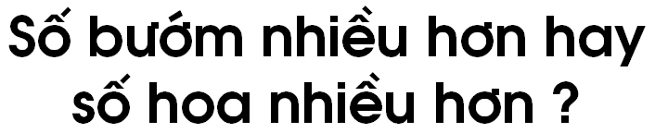
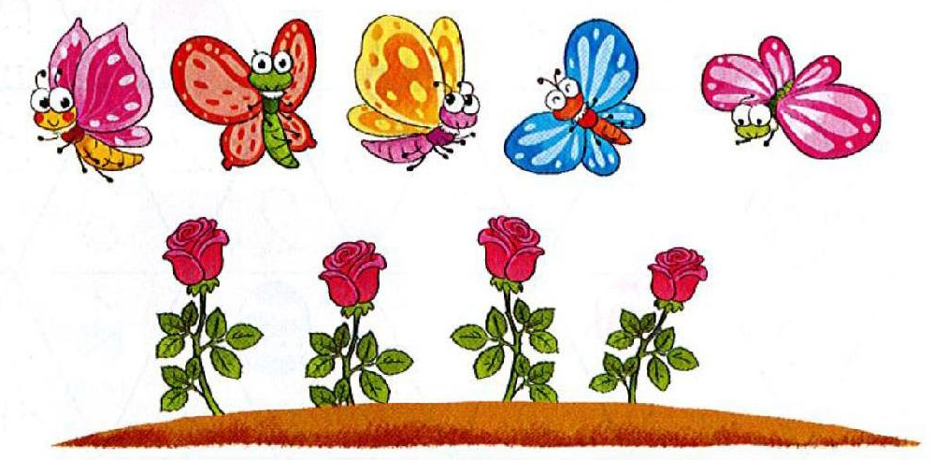


Slide 5

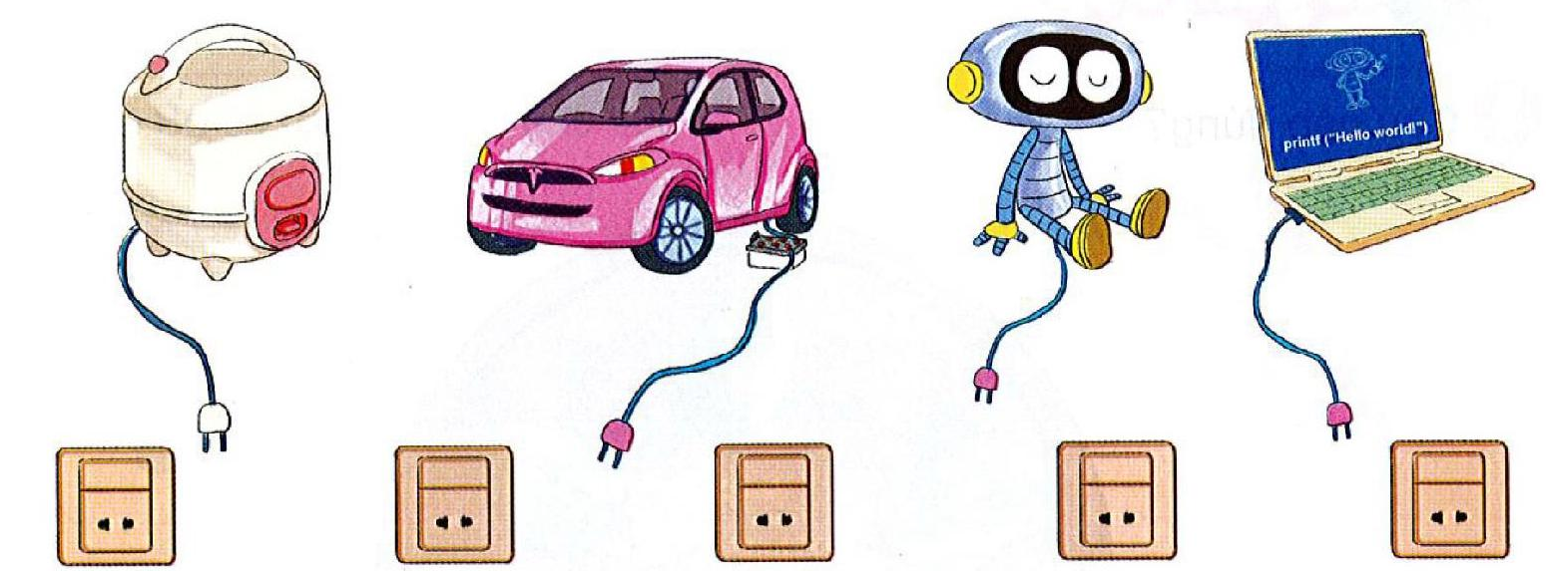
Câu nào đúng ?
Số ổ cắm nhiều hơn số đồ vật.
Số đồ vật nhiều hơn số ổ cắm.

Slide 6

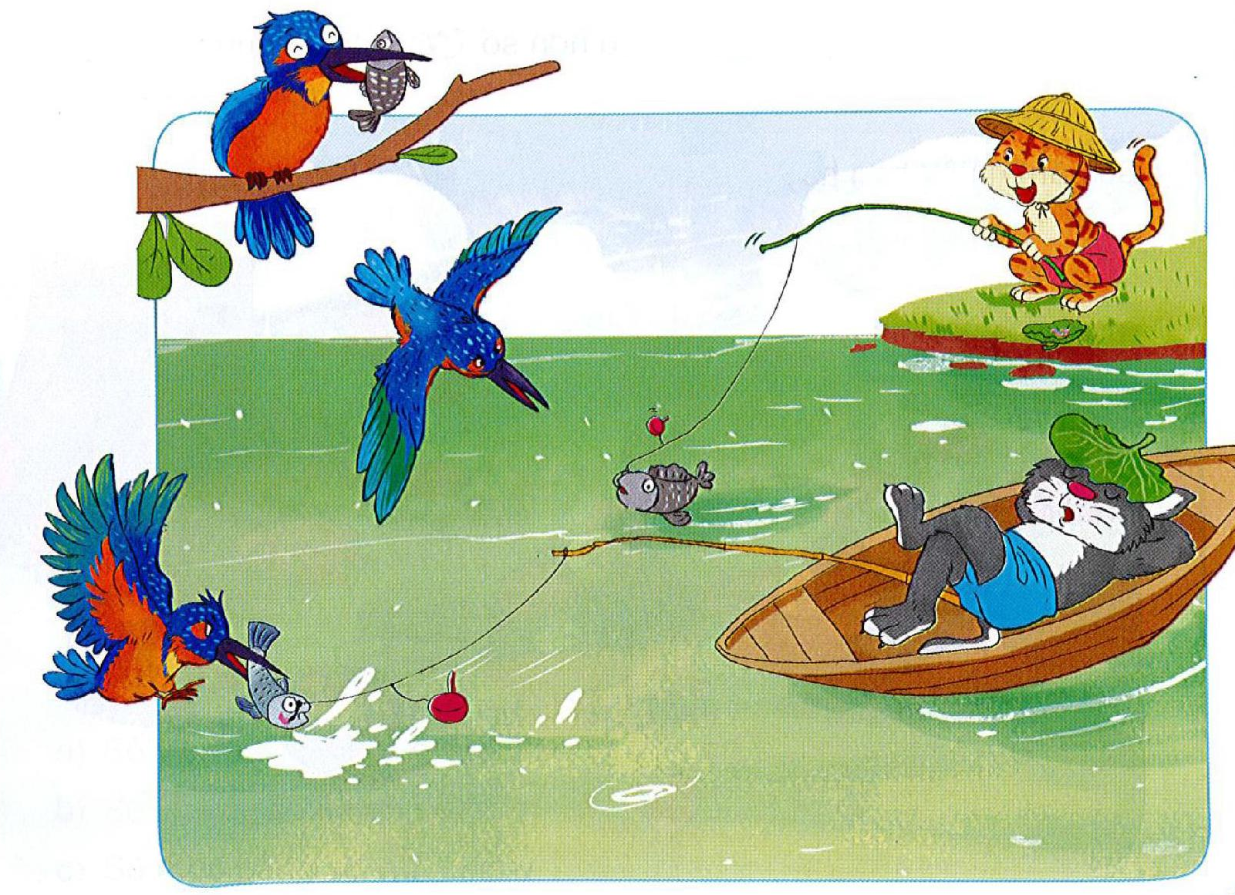
Câu nào đúng?
a Số chim nhiều hơn số cá.
b Số chim bằng số cá.
c Số cá ít hơn số mèo.

Slide 7

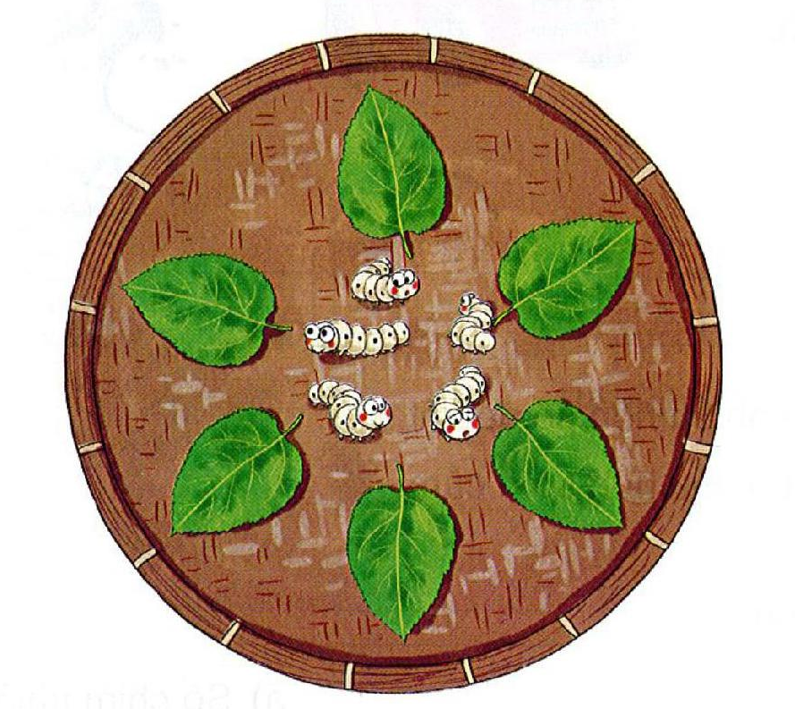
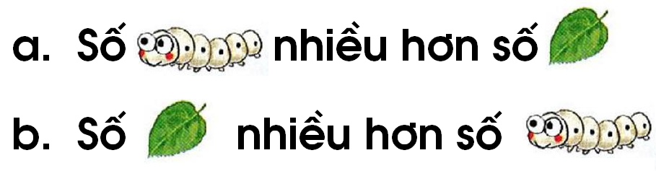
Câu nào đúng?

Slide 8
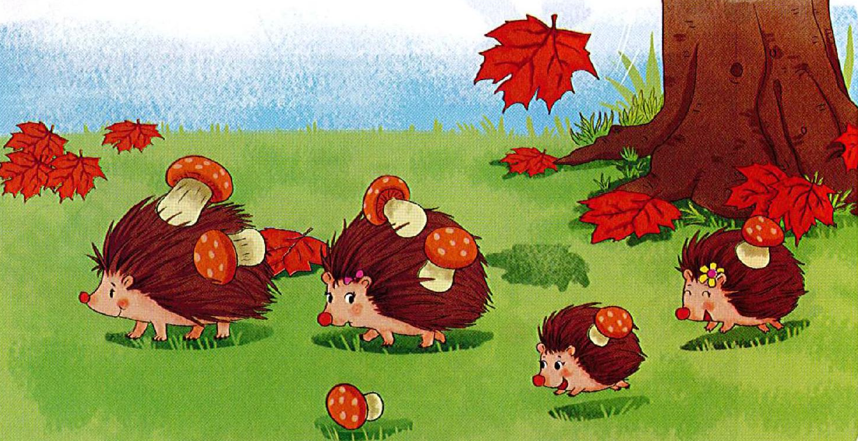
Số nấm nhiều hơn hay số nhím nhiều hơn?
Số nấm nhiều hơn.

Slide 9
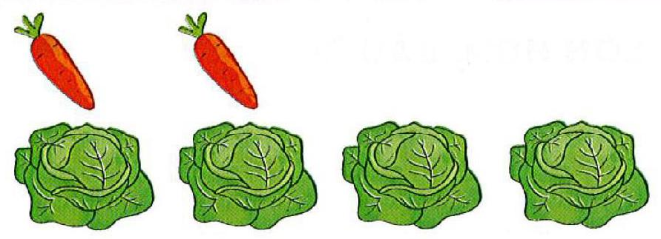
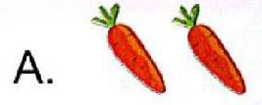
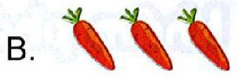
Chọn câu trả lời đúng.
Cho thêm cà rốt để.
a) Số cà rốt bằng bắp cải

Slide 10
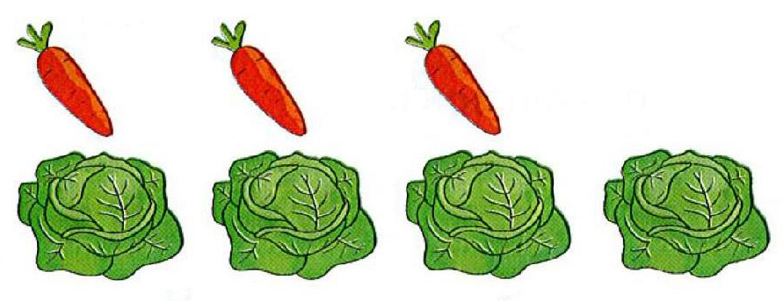
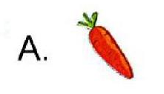
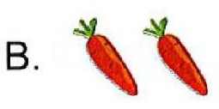
b) Số cà rốt nhiều hơn số bắp cải

Slide 11

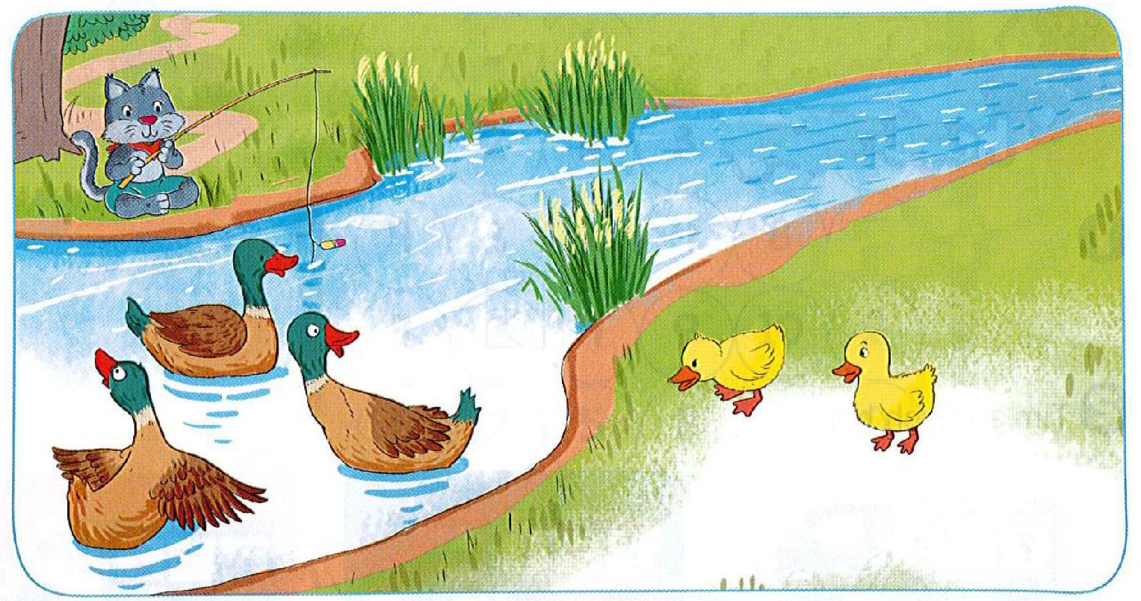
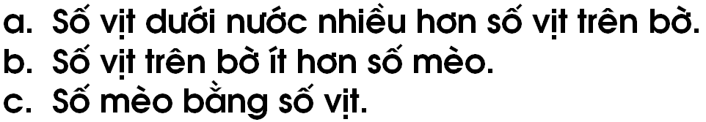
Câu nào đúng?

Slide 12





Củng cố - Dặn dò
- Nhận xét tiết học
Chuẩn bị bài sau:

